Slide 1
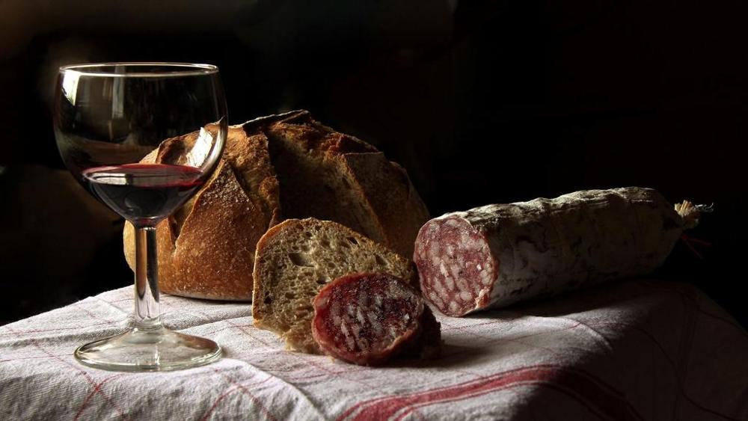

TURISMO ENOGASTRONOMICO

Slide 2

SOMMARIO
1) cos’è il turismo enogastronomico
i numeri
2) ITALIA: gastromania e foodies
3) la trasversalità dell’enoturista
4) i presidi dell’enogastronomia italiana
5) il marketing dell’enogastronomia
6) la leva dieta mediterranea
7) breve storia della dieta mediterranea
8) la dieta mediterranea come stile di vita
9) Il sistema di valori della Dieta Mediterranea
10) Dieta Mediterranea ed ecologia integrale

Slide 3
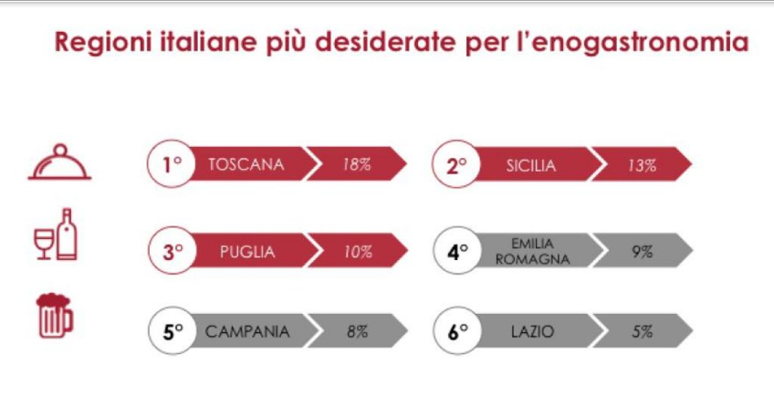


Esplorare il territorio attraverso il cibo
I NUMERI IN ITALIA
1 turista italiano su 3 ha fatto almeno un tour enogastronomico;
Dei turisti totali che viaggiano verso l’Italia, nel 2017 il 21% ha compiuto un viaggio enogastronomico. Nel 2018, il 30% ed il trend è in crescita
Il turista enogastronomico cerca esperienza, NON solo prodotto

Slide 4
2017: il boom del turismo enogastro in Italia
110 milioni di presenze (doppio rispetto al 2017) di cui:
47 milioni Italiani
63 milioni internazionali
10 miliardi € in spesa totale
13% di presenze effettua degustazioni
8,6% compra prodotti tipici
12 miliardi € impatto economico (15,1% totale turismo)
8 è il voto medio da 1 a 10 in termini di soddisfazione
per l’offerta turistica, dovuta a :
qualità del cibo e del vino
qualità della ristorazione
rapporto qualità/prezzo

Slide 5
2018: ANNO DEL CIBO ITALIANO
‘Non si tratta di sottolineare solo i successi economici di questo settore, ma di ribadire lo stretto legame che esiste tra storia, cibo e cultura nel nostro Paese’ (Roberto Devincenzo – Presidente ISNART)
‘La connessione tra le filiere dell’agricoltura ed il turismo è la base dello sviluppo sostenibile del territorio. E’ opportuno aprirsi ad un profondo rinnovamento dei modelli turistici, anche in direzione della sostenibilità, dell’adattamento alla domanda ed alla qualità dell’accoglienza, per portare nuova ricchezza alle imprese ed alle comunità locali’(Giuseppe Tripoli, presidente Unioncamere)

Slide 6
GASTROMANIA
L’enogastronomia è l’ingrediente primario del viaggio esperienziale in ITALIA.
Gli itinerari enogastronomici sono così ricercati tanto da identificare un nuovo target: quello dei Gastromaniaci, di cui:
73% viaggia per mangiare piatti tipici;
70% acquista da un mercato del territorio
59% compra street food tipico

Slide 7
L’ENOTURISTA: attenzione al target!!
È un turista acculturato, con maggiore capacità e propensione alla spesa, che cerca nell’enogastronomia un’opportunità di conoscenza e contatto con la cultura di un territorio.
Organizza il suo viaggio affidandosi al web, sia per raccogliere informazioni sia per prenotare le singole componenti del viaggio”. «Ma ha una propensione maggiore rispetto al turista generico alla prenotazione attraverso intermediari. Si sente più coinvolto, vuole sperimentare l’enogastronomia a 360 gradi, affiancando spesso altre proposte attive. Preferisce percorsi misti, non monotematici: il turista del vino cerca anche ottime esperienze gastronomiche>>
(cit. Roberta Garibaldi –La Stampa-)

Slide 8
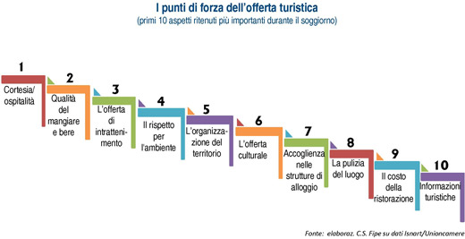
Enogastronomia: pivot turistico
La World Food Travel Association (www.wfta.org) supporta energicamente l’ELEMENTO ESPERIENZIALE alla base del turismo enogastronomico

Slide 9
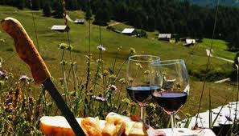
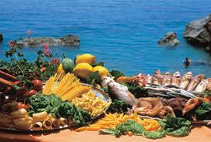
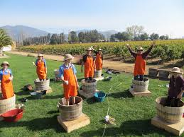
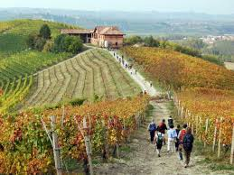
Enogastronomia trasversale
Sport
Vacanza leisure
Vacanza bleisure
Vacanza culturale…….

Slide 10
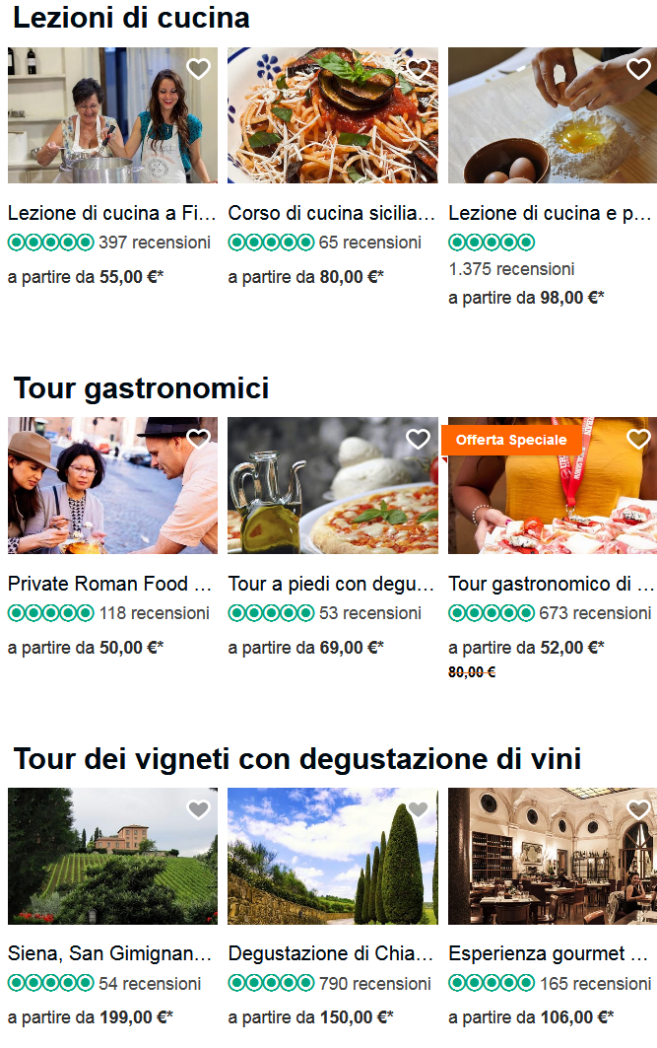
Esempi di tour enogastronomici

Slide 11
Tour enogastronomico per target americano senior

Slide 12
Cibo,vino e cultura come leve del mkg turistico
Oggi non è più possibile pensare a strategie di mkg territoriale se non inserendo le tipicità gastronomiche locali. I foodies sono un target che sceglie la destinazione in funzione della cucina e della cultura che in essa si esprime.
Short breaks per eventi
Turismo rurale, in cui si fonde accoglienza e buon cibo
L’acquisto di prodotti o vino è spesso la ragione del viaggio. La spesa sul territorio da parte dei foodies ha un moltiplicatore pari a 5, nel coinvolgimento di altre esperienze di spesa. La ricaduta economica sul territorio è quindi molto forte

Slide 13
IL 2019 IN 7 PUNTI, SECONDO LA WORLD FOOD TRAVEL ASSOCIATION
AUMENTO DEL CONSUMO DI PASTI FUORI CASA: anche i viaggiatori tenderanno ad utilizzare sempre più la consegna a domicilio, in hotel. Negli USA il servizio fornito da LYFT ha aumentato esponenzialmente il proprio fatturato tra 2016 e 17; i ristoratori devono prepararsi a delocalizzare il servizio.
FOOD AND BEVERAGE COME ESPERIENZA E NON COME PRODOTTO: il servizio deve essere un’esperienza fornita da personale professionista, in particolare laddove il conto ha più zeri!
AUMENTO DI TECNOLOGIE NELLA FRUIZIONE DEI PASTI: sta accadendo, ma questo svilisce molto il valore esperienziale della ristorazione. In effetti, i ristoranti gourmet ne stanno ancora alla larga, per prediligere sempre il rapporto personale e la conversazione con l’ospite
AUMENTO DELL’UTILIZZO DEI SERVIZI DI CARSHARING: sia i locali che i turisti avranno sempre più la necessità di usufruire di questi servizi, sia il relazione al consumo di alcool, che per evitare parcheggi sanzionabili. A Boston si sta già sperimentando l’auto senza pilota. Sempre meno interazione umana.
IL FATTORE F&B INFLUENZA TUTTE LE NICCHIE: non solo tour operators, ma anche hotels ed Airbnb danno sempre più rilievo al fattore cibo. Ai r New Zealand ha svolto un lavoro encomiabile per offrire cibo di stagione a brevissima conservazione ai suoi clienti.
AUMENTO, A LIVELLI CRITICI, DI SPRECO DI CIBO E DI CONSUMO DI IMBALLAGGI. Si rende proponibile un’inversione di marcia, per riportare l’uso di imballaggi meno inquinanti, come ceramica e vetro. Una criticità rilevante, in particolare per la corretta conservazione dei cibi
INTENSIFICAZIONE DEGLI ‘ORIENTAMENTI ALIMENTARI’: vegano, vegetariano, gluten-free, halal, kosher…i ristoratori dovranno essere in grado di rispondere a queste nuove e rinnovate esigenze dei consumatori, così come i tour operators che si potranno trovare nella situazione, per esempio, di organizzare tour della birra per consumatori gluten-free

Slide 14


CIBO + VINO + CULTURA =
DIETA MEDITERRANEA
Nel 2010, a Nairobi, con il prot. 884 si riconosce la Dieta Mediterranea come Patrimonio Intangibile dell’Umanità (ICH) e nomina le quattro comunità emblematiche della medesima:
Soria (Spagna), Chaefchaouen (Marocco), Koroni (Grecia), Cilento (Italia) a cui si aggiungono , nel 2013, Tavira (Portogallo) ; Brac e Hvar (Croazia); Agros (Cipro)
ECCO I TRE DRIVER DEL NOSTRO TURISMO ENOGASTRONOMICO:
TRADIZIONE GASTRONOMICA MILLENARIA, ICONA DI UNO STILE DI VITA SANO;
CULTURA ALIMENTATA DAL SISTEMA DI VALORI DELLA DIETA MEDITERRANEA
RICONOSCIMENTO UNESCO: PATRIMONIO INTANGIBILE DELL’UMANITA’
Tuttavia……Perché la Dieta Mediterranea è così importante per Unesco?

Slide 15
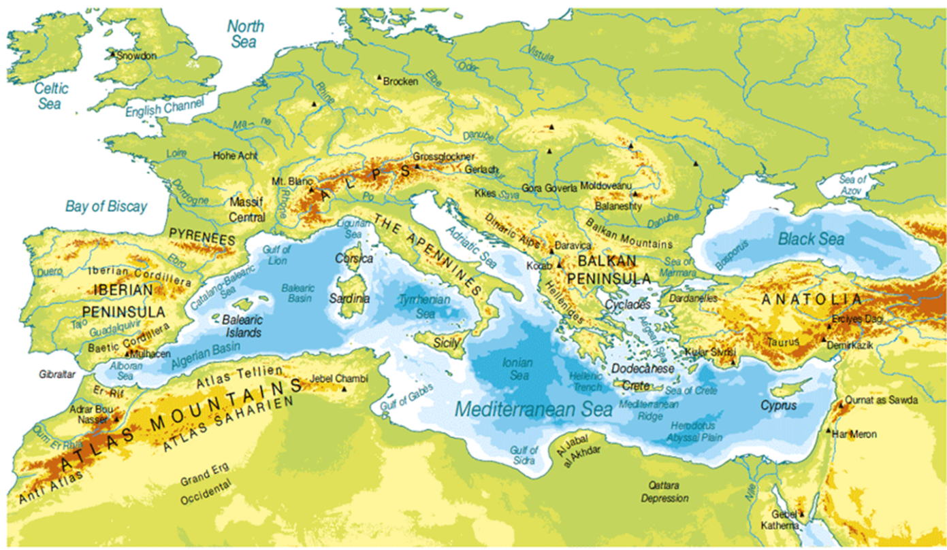
La cultura e la storia affondano direttamente nelle cose, nelle pietre, nelle rughe dei visi degli uomini,
nel sapore dell’olio, nel colore delle onde
Claudio Magris

Slide 16
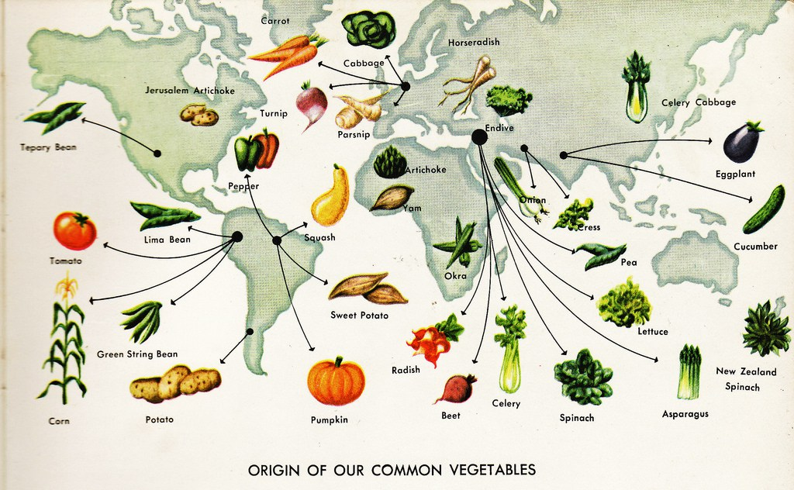

Slide 17


Slide 18
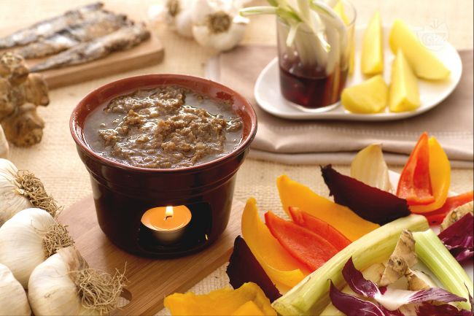
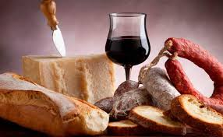
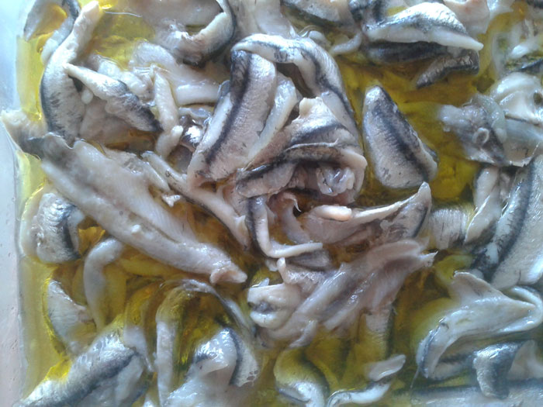
LE CONTAMINAZIONI ALIMENTARI MEDITERRANEE
Gli intensi scambi commerciali tra Basso Piemonte e Liguria (Via Marenca e Via del Sale) hanno profondamente forgiato usi e costumi di entrambe le Regioni, oltre che lo stile alimentare. Lo scambio di prodotti alimentari (sale, olio, olive, pesce sotto sale)
ha condizionato le ricette ‘povere’ della tavola: la
bagna caoda, e la merenda sinoira, per esempio

Slide 19
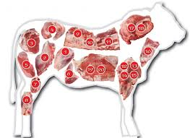
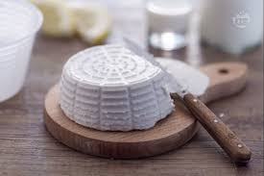
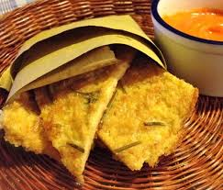
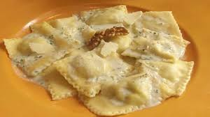
La Liguria non praticava l’allevamento di bovini e ne importava le carni rosse dal Piemonte, insieme al latte ed ai suoi derivati. Importava anche la sua ottima frutta secca ed i legumi, tanto che tra le ricette più conosciute in Liguria si annoverano i ravioli ricotta e noci e la farinata di ceci.
Il riso ed il vino rosso piemontesi erano ulteriori merci di scambio per il Piemonte verso la Liguria. Per le loro qualità nutraceutiche essi rientrano a buon titolo nella Dieta Mediterranea

Slide 20

LA DIETA MEDITERRANEA:
METAFORA DI VIAGGIO
“La Dieta Mediterranea rappresenta un insieme di competenze, conoscenze, pratiche e tradizioni che vanno dal paesaggio alla tavola, includendo le colture, la raccolta, la pesca, la conservazione, la trasformazione, la preparazione e, in particolare, il consumo di cibo.
La Dieta Mediterranea è caratterizzata da un modello nutrizionale rimasto costante nel tempo e nello spazio, costituito principalmente da olio di oliva, cereali, frutta fresca o secca, e verdure, una moderata quantità di pesce, latticini e carne, e molti condimenti e spezie, il tutto accompagnato da vino o infusi, sempre in rispetto delle tradizioni di ogni comunità.

Slide 21
Tuttavia, la Dieta Mediterranea (dal greco diaita, o stile di vita) è molto più che un semplice alimento.
La Dieta si fonda nel rispetto per il territorio e la biodiversità, e garantisce la conservazione e lo sviluppo delle attività tradizionali e dei mestieri collegati alla pesca e all'agricoltura nelle comunità del Mediterraneo.
Essa promuove l'interazione sociale, poiché il pasto in comune è alla base dei costumi sociali e delle festività condivise da una comunità, e ha dato luogo a un notevole corpus di conoscenze, canzoni, massime, racconti e leggende.
Le donne svolgono un ruolo indispensabile nella trasmissione delle competenze, così come della conoscenza di riti, gesti tradizionali e celebrazioni, e nella salvaguardia delle tecniche.”

Slide 22
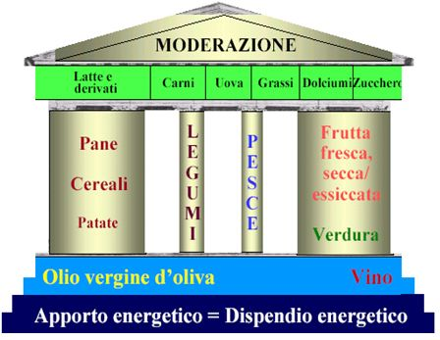

IL TEMPIO DELLA DIETA MEDITERRANEA

Slide 23
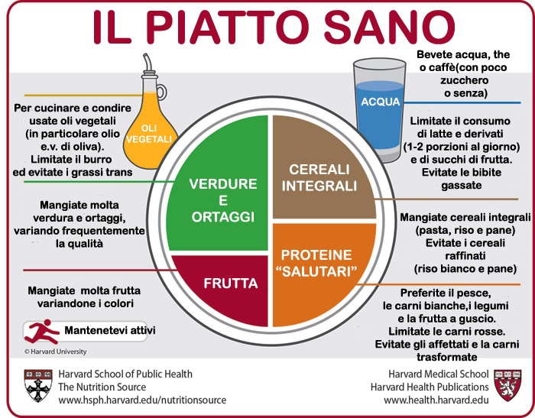

Slide 24
Interazione sociale e territorio
Ricette di DM4GG
DM = Ecologia integrale
I Global Goals per lo Sviluppo Sostenibile furono definiti nel settembre 2015 dall’ONU, affinchè entro il 2030 si raggiungessero traguardi quali la fine della povertà, dell’ineguaglianza ed il completo controllo sui cambiamenti climatici
Per la prima volta, si parla di ‘obiettivi’ condivisi dal mondo intero per migliorare le condizioni di vita del Pianeta.
Già dal 2010, UNESCO aveva evidenziato come il sistema di valori della Dieta Mediterranea fosse un modello unico di sostenibilità condivisibile sia dal punto di vista ambientale, che sociale che culturale.
La Dieta Mediterranea, è un SISTEMA CULTURALE SOSTENBILE: seguirla, significa operare per la realizzazione dei Global Goals. Ed ecco come:

Slide 25
I TRE PARADOSSI DELL’ALIMENTAZIONE
BARILLA FOOD CENTER FOR NUTRITION©

Slide 26
LA DOPPIA PIRAMIDE ALIMENTARE ED AMBIENTALE
BARILLA FOOD CENTER FOR NUTRITION©

Slide 27
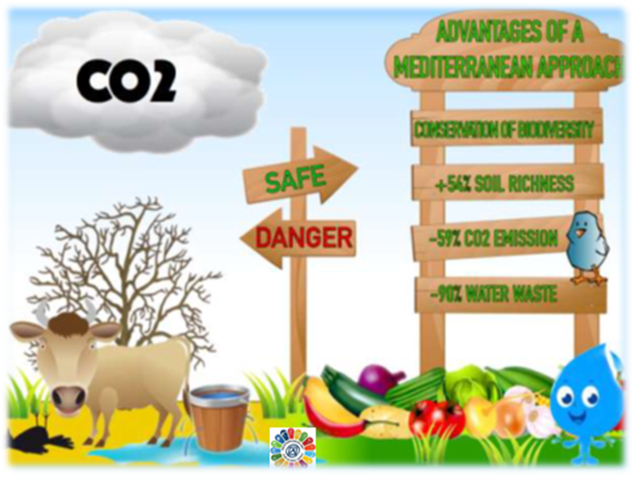
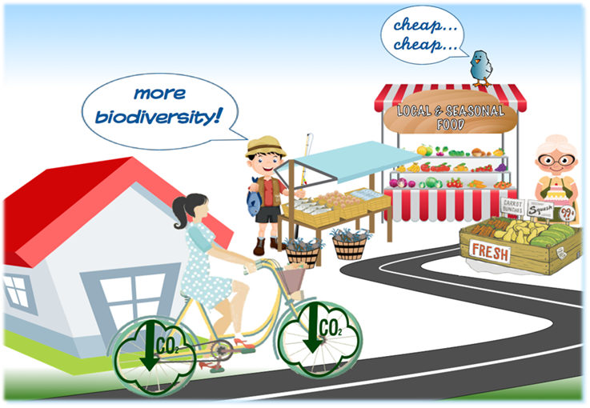
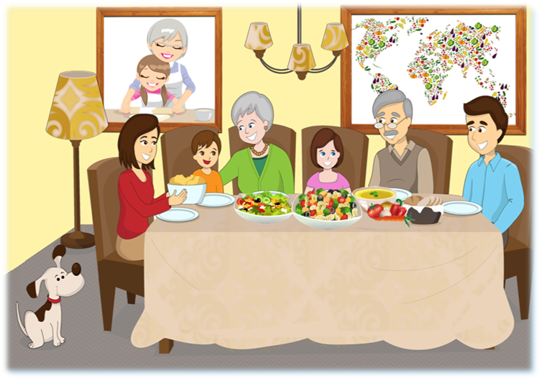
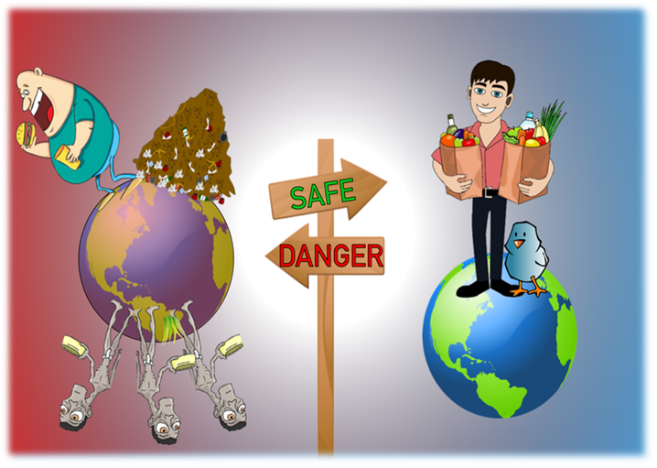

Slide 28
BARILLA FOOD CENTER FOR NUTRITION©

Slide 30

GRAZIE!
Studio e realizzazione di Giovanna Ceccherini,- Mediterranea Consulab g.ceccherini65@gmail.com

